Slide 1



Korišćenje GIS tehnologije za razvoj i implementaciju integrisanih poslovnih informacionih sistema i servisa
Igor Nedeljković, dipl. inž. geod.

Slide 2
O MapSoftu: osnovni podaci, delatnost
Osnovni podaci
ISO 9001
Bonitet
Godišnji obrt
Broj zaposlenih 21
MapSoft AA
Mobile Solutions A
MapSoft 650K €
Kontrola kvaliteta za razvoj softvera
Mobile Solutions 180K €
Godina osnivanja 2002.
Delatnost
prikupljanje prostornih podataka
razvoj softvera za rad sa prostornim podacima
obnove premera i komasacije
razvoj i implementacija geografskih informacionih sistema (GIS)
upravljanje voznim parkom (LBS)

Slide 3
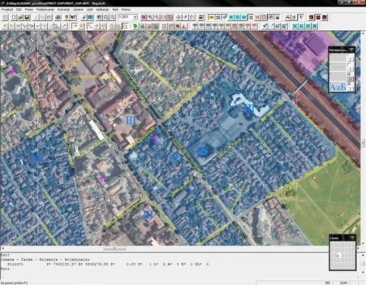
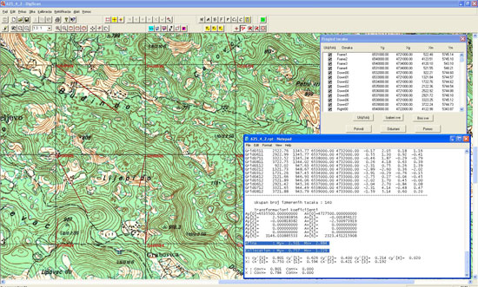
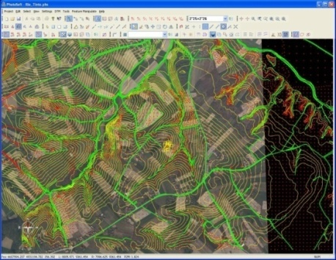
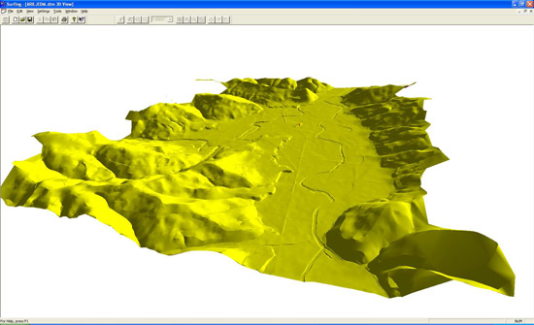
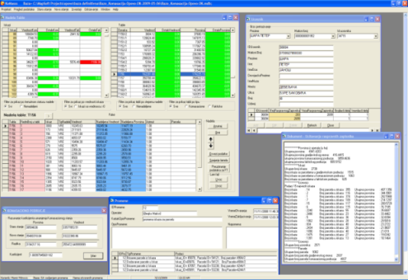
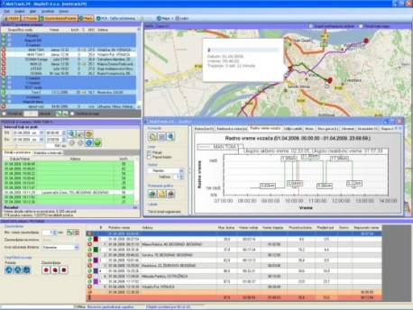
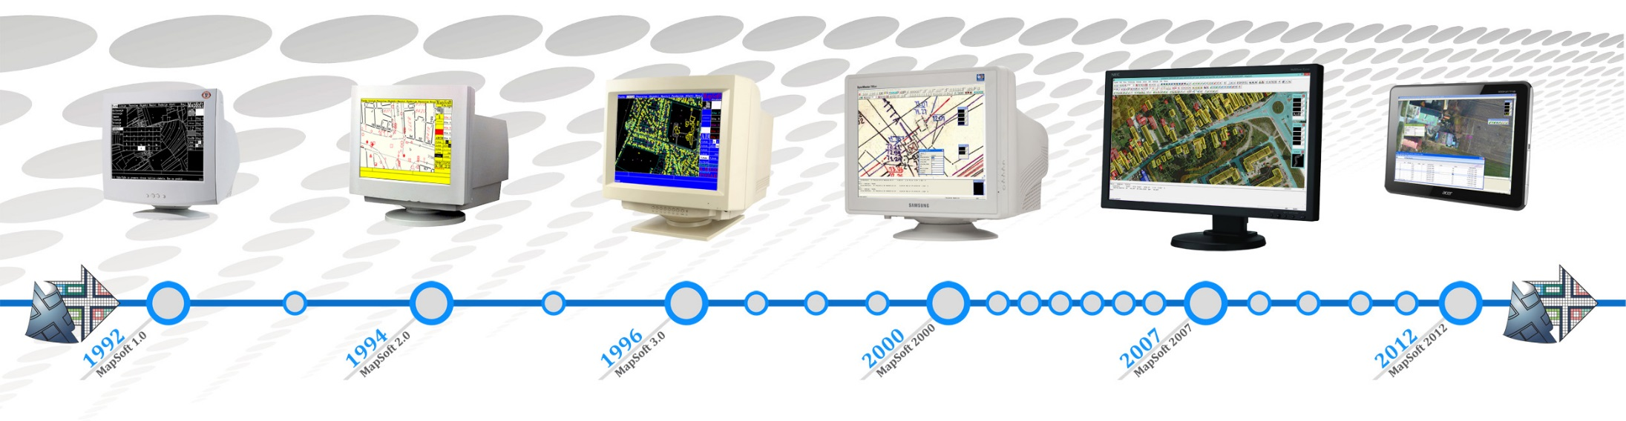
O MapSoftu: razvoj softvera za rad sa prostornim podacima
MapSoft
prikupljanje, obrada i prezentacija prostornih podataka
DigiScan
kalibracija, rektifikacija i georeferenciranje geodetskih podloga
PhotoSoft
digitalna stereorestitucija
SurfIng
generisanje digitalnog modela terena
Komasss
podrška projektima komasacije
MobTrack:24
upravljanje voznim parkom

Slide 4
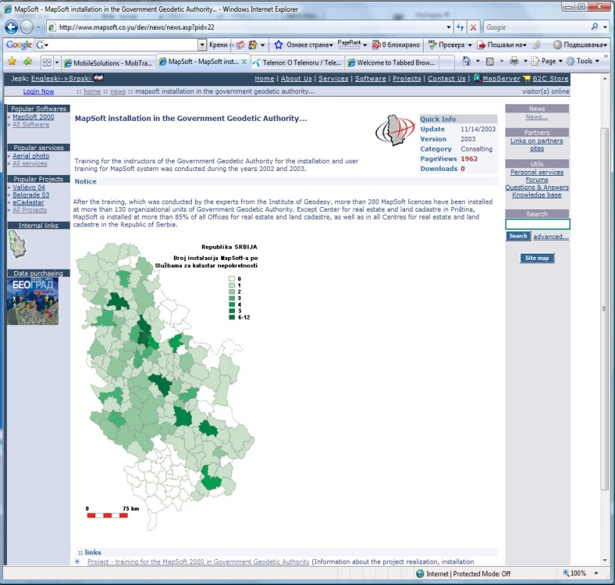
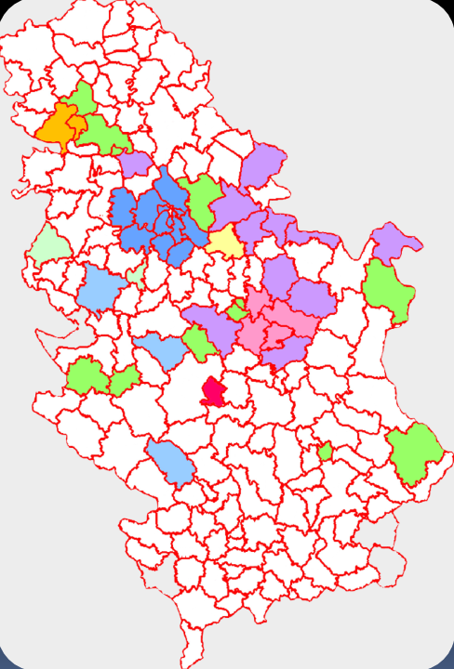
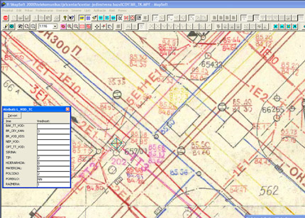
O MapSoftu: prikupljanje podataka
Softver MapSoft se koristi u svim katastrima u Srbiji
Izrada baze podataka Digitalnog katastarskog plana (DKP)
Preko 90% DKP-a urađeno i održava se korišćenjem softvera MapSoft
Izrada digitalnog ortofota (DOF) i digitalnog modela terena (DMT)
Za oko 35% teritorije Srbije na kojoj živi oko 70% stanovništva
Izrada digitalne baze podataka katastra podzemnih vodova
Područje grada Beograda (preko 4.200 planova, površina 3200km², oko 19.000 km vodova
Područje opštine Pirot
Elektroenergetska, vodovodna, kanalizaciona, toplovodna i telekomunikaciona mreža
Izrada DTK5 1:5.000
Beograd (160 listova DTK5, 1800km²)
Pančevo, Pirot

Slide 5
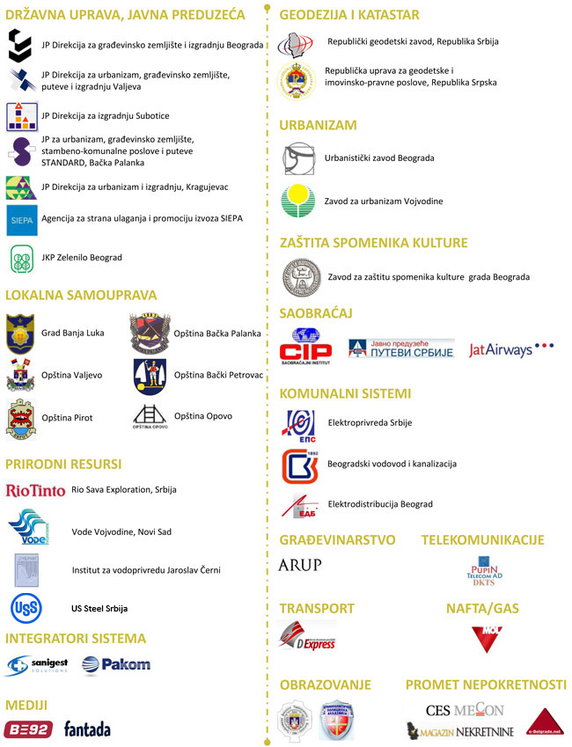


O MapSoftu: reference
LBS – UPRAVLJANJE VOZNIM PARKOM

Slide 6
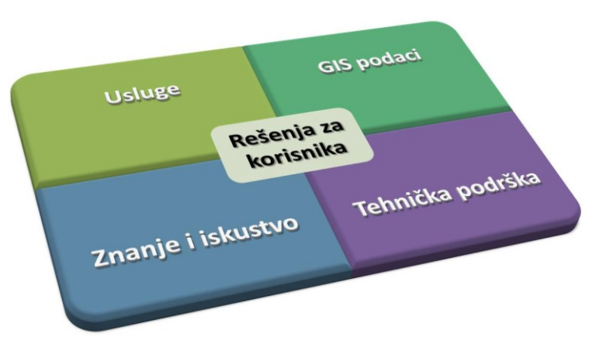
GIS u poslovnim inf. sistemima: korisnički orijentisani pristup za razvoj GIS rešenja
Rešenje se razvija i isporučuje korisniku po principu „ključ u ruke“
Rešenje se razvija nakon detaljne analize poslovnih procesa konkretnog korisnika
Obezbeđuje se integracija sa postojećim poslovnim informacionim sistemima
Rešenje za razne vrste korisnika – od malih korisnika, sa ograničenim resursima i budžetom, do velikih kompanija
Korišćenje savremenih GIS softverskih alata – od freeware i opensource do komercijalnih GIS rešenja najvećih svetskih proizvođača
Rešenja po meri korisnika i u skladu sa zahtevima

Slide 7
GIS u poslovnim inf. sistemima: poslovni informacioni sistemi
Opisuju informacione sisteme koji podržavaju poslovne funkcije
Integrisani informacioni sistemi koji povezuje ljude, informacije i procese
Naziv poslovnog IS-a | Namena
ERP (Enterprise Resource Planning) | Integriše i automatizuje sve aspekte poslovanja preduzeća
CRM (Customer Relationship Management) | Integriše procese i upravlja odnosima sa klijentima/potrošačima
SRM (Supplier Relationship Management) | Integriše procese pregovaranja i nabavke proizvoda ili usluga
SCM (Supply Chain Management) | Integrisano planiranje i upravljanje tokom dobara i usluga, informacija i novca kroz aktivnosti lanca snabdevanja
PLM (Product Lifecycle Management) | Integriše funkcije razvoja proizvoda, bezbednosti, kvaliteta i održavanja
... | ...

Slide 8
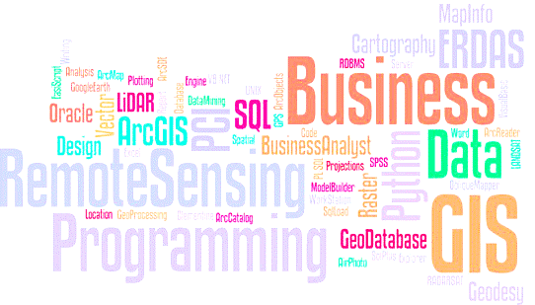
GIS u poslovnim inf. sistemima: integracija GIS-a i poslovnih informacionih sistema
ERP App.
Entrerprise App.
Entrerprise App.
Web App.
GIS App.
Web App.
CRM App.
Etrerprise App.
Client tier
Web App.
Interface
Interface
Interface
Interface
Enterprise Services
Services
Services
Services
Services
Services
Services
Services
Services
ERP
App. server
CRM
App. server
…
App. server
BI
App. server
GIS
App. server
GIS
Business logic tier
Data tier
ERP Data
CRM Data
…
Data
GIS
Features

Slide 9
GIS u posl. inf. sistemima: razvoj GIS-a po metodologiji projektovanja informacionih sistema
Izgradnja partnerskog odnosa sa korisnikom
Izrada zaokruženog rešenja prema potrebama korisnika
Praćenje korisnika u svim fazama projekta
Sagledavanje potreba i želja korisnika
Upoznavanje sa poslovnim procesima
Izrada modela podataka
Razvoj aplikacije po meri klijenta
Prikupljanje podataka
Povezivanje sa poslovnim informacionim sistemom
Obuka korisnika
Održavanje/nadogradnja sistema

Slide 10
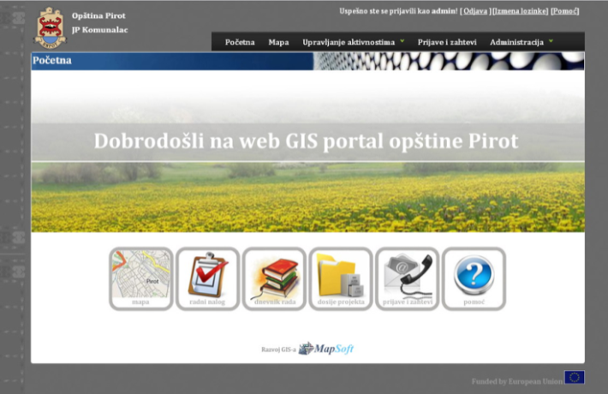
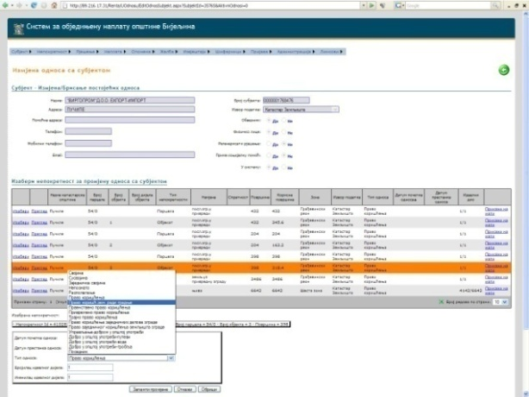

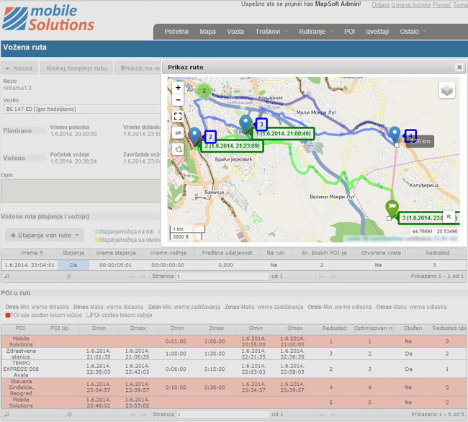
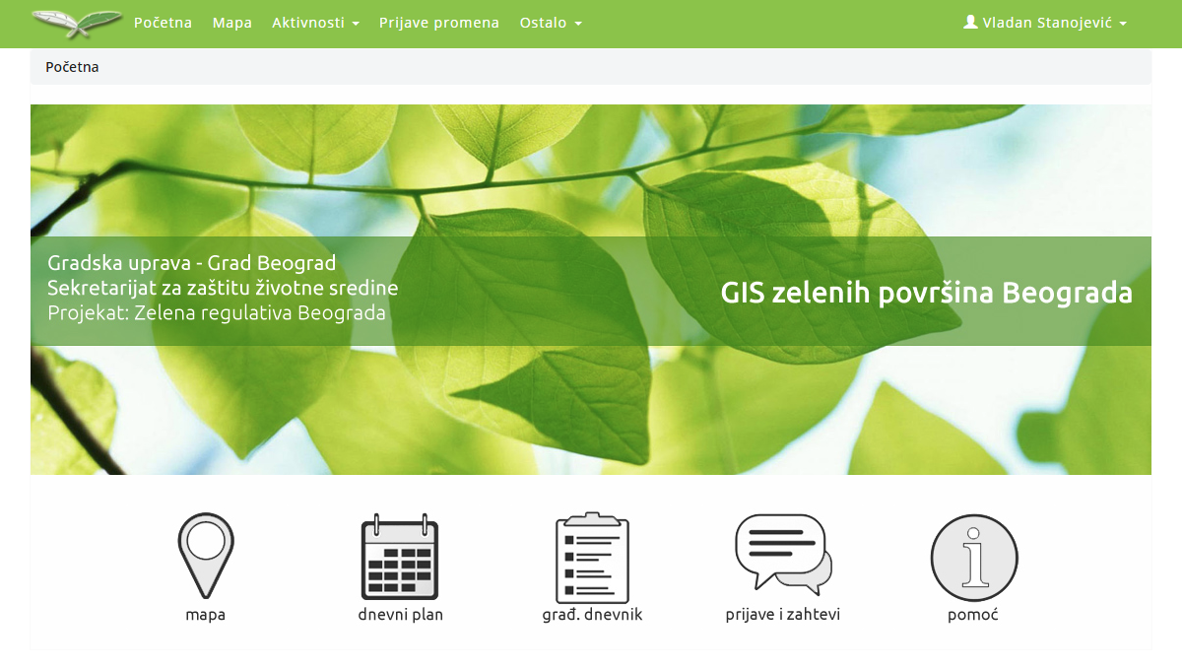
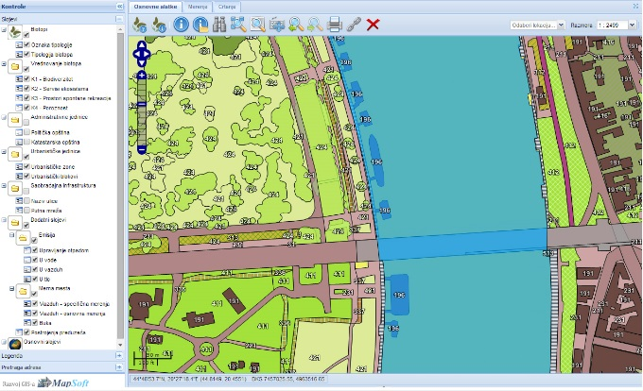
GIS u pos. inf. sistemima: primeri projekata realizovanih primenom opisanog pristupa
Razvoj opštinskog GIS-a
Obračun objedinjene naplate
LBS u transportu i logistici
GIS zelenih površina
GIS biotopa

Slide 11
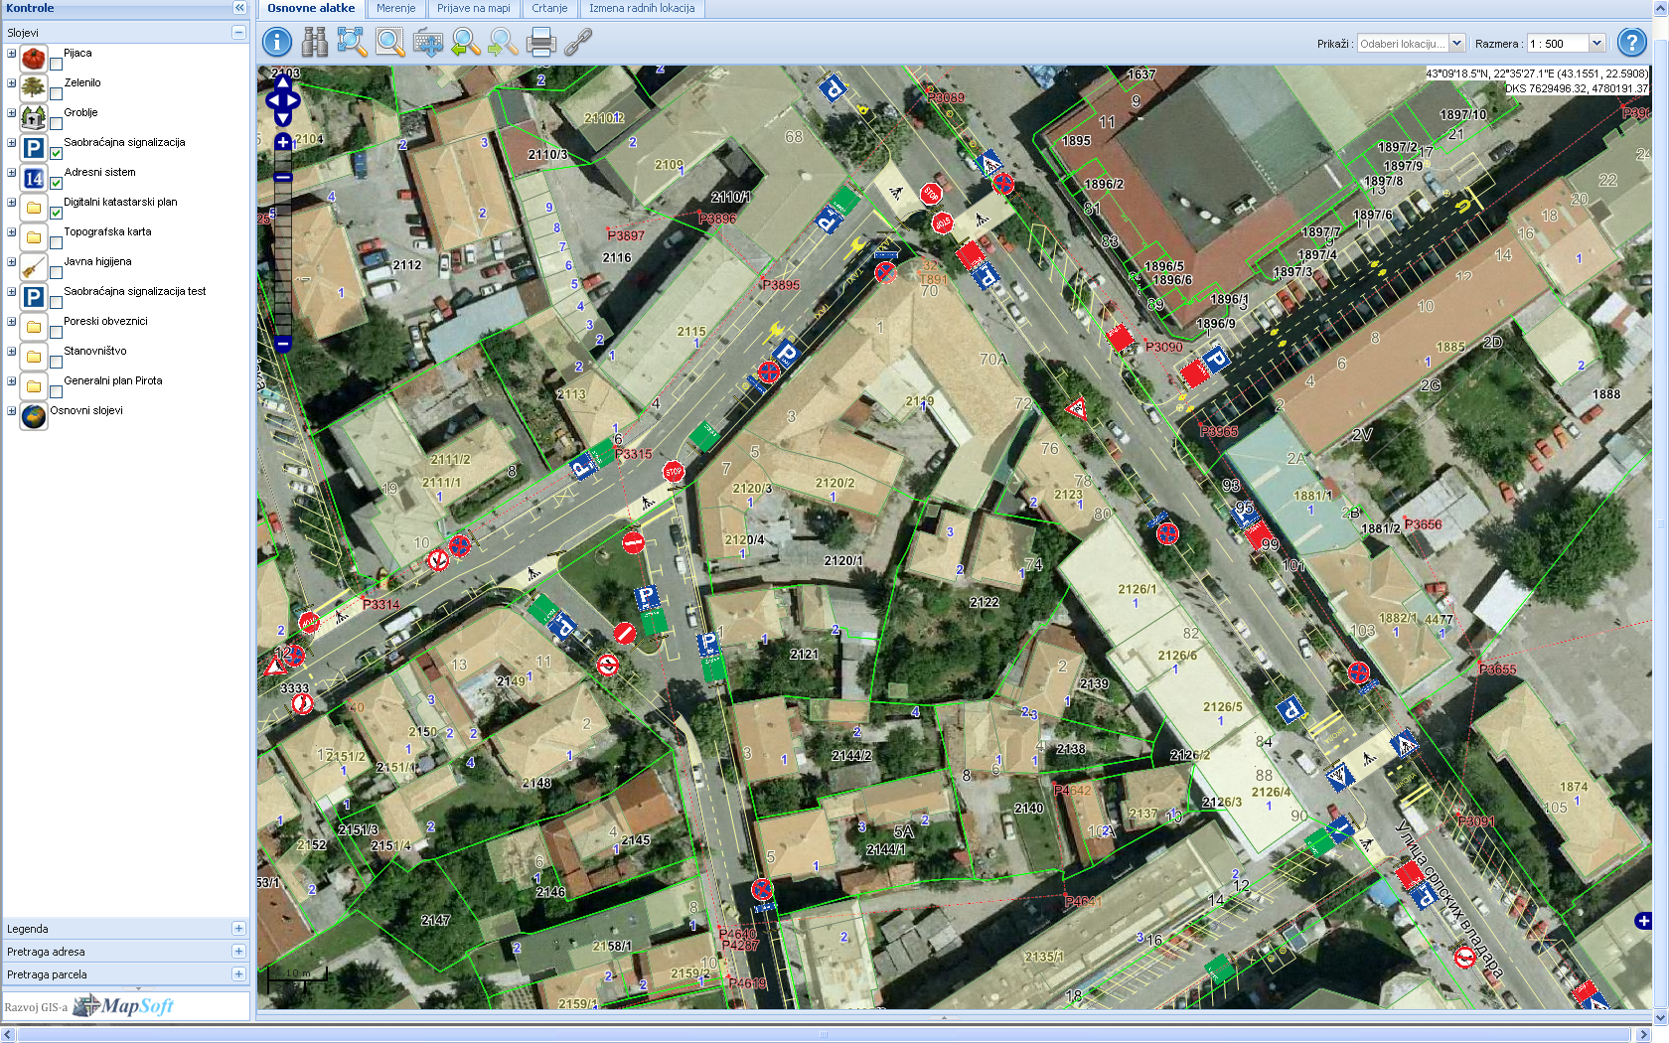
Razvoj opštinskog GIS-a: primer opštine Pirot
Razvoj i implementacija opštinskog GIS-a na primeru Opštine Pirot

Slide 12
Razvoj opštinskog GIS-a: specifičnosti projekta
Pokriva teritoriju političke opštine
Razvoj opštinske infrastrukture geoprostornih podataka
Arhitektura
Integracija sa informacionim sistemima učesnika u projektu
Učesnici
Opštinska administracija, opštinska javna preduzeća, služba za katastar
Obuhvat projekta
Treba obezbediti razmenu podataka i servisa između svih učesnika projekta i drugih eksternih korisnika
Distribuiran sistem
Podaci
Sistem se bazira na službenim podacima (parcele, adresni sistem, komunalna infrastruktura, ...)
Uključuje skupove heterogenih podataka koje održavaju distribuirani korisnici

Slide 13
Razvoj opštinskog GIS-a: strategija razvoja GIS-a Opštine Pirot
Uočen problem razmene prostornih podataka

Slide 14
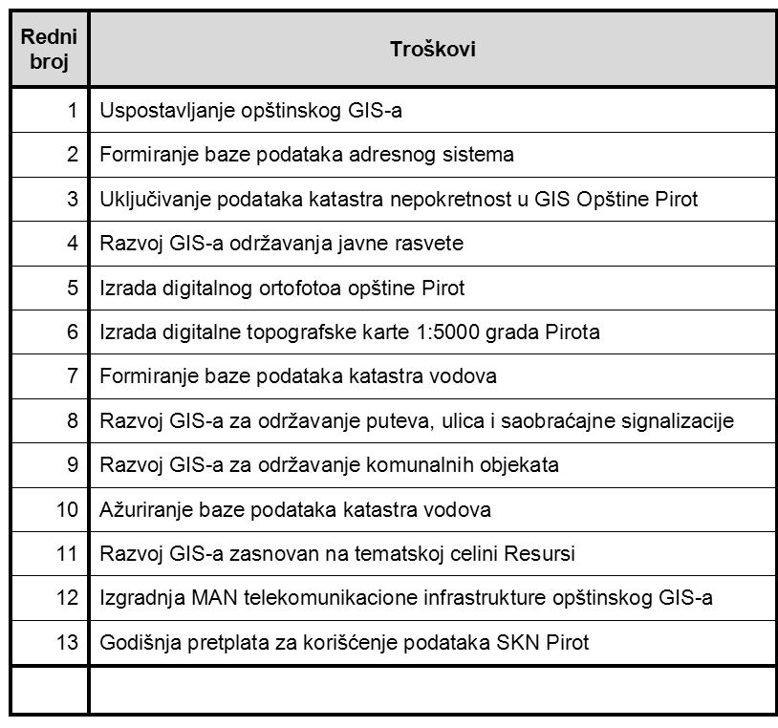
Razvoj opštinskog GIS-a: strategija razvoja GIS-a Opštine Pirot
Projekti planirani u okviru Strategija razvoja GIS-a opštine Pirot
Naziv projekta
Exchange 1
Opština
Exchange 3

Slide 15
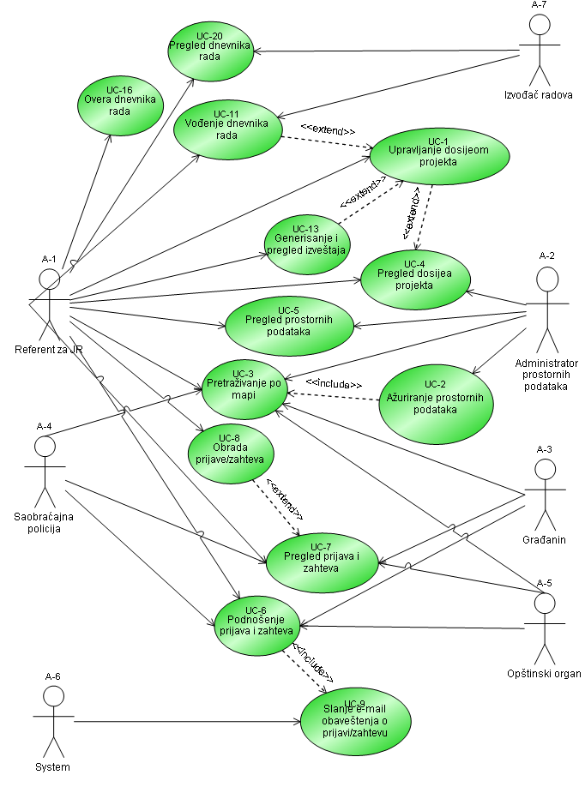
Razvoj opštinskog GIS-a: analiza poslovnih procesa i potreba korisnika
Da bi se razvile odgovarajuće komponente Opštinskog GIS-a, prvo se pristupilo detaljnoj analizi potreba korisnika i poslovnih procesa u odgovarajućim javnim preduzećima (JP “Komunalac”, JP “Parking servis”, Direkcija za izgradnju Opštine Pirot) i Opštinskoj upravi
Analizom poslovnih procesa došlo se do zaključka da je značajan deo procesa kod upravljanja određenim resursima zajednički za sva javna preduzeća.
Funkcionalnost zajednička za sve korisnike je razvijena u okviru softvera, tj. kroz odgovarajuće softverske module i deo modela baze podataka (isti za sve korisnike).
Specifičnosti svakog od korisnika su predstavljene kroz model prostorne baze podataka (atributi prostornih entiteta) i liste aktivnosti, ljudi i sl. koji su specifični za datog korisnika.

Slide 16
Razvoj opštinskog GIS-a: moduli sistema
Radni nalozi - pokrivaju sve aktivnosti nad objektima u prostoru
Dnevnik rada - praćenje realizacije aktivnosti
Upravljanje prostornim podacima - prikazi, kreiranje i izmena sadržaja
Prijave i zahtevi – prijave incidenata u prostoru
Dosije projekta - kompletna dokumentacija za lokaciju/projekat
Upravljanje voznim parkom – kompletan sistem za upravljanje vozilima
Administracija – konfiguracija objekata sistema

Slide 17
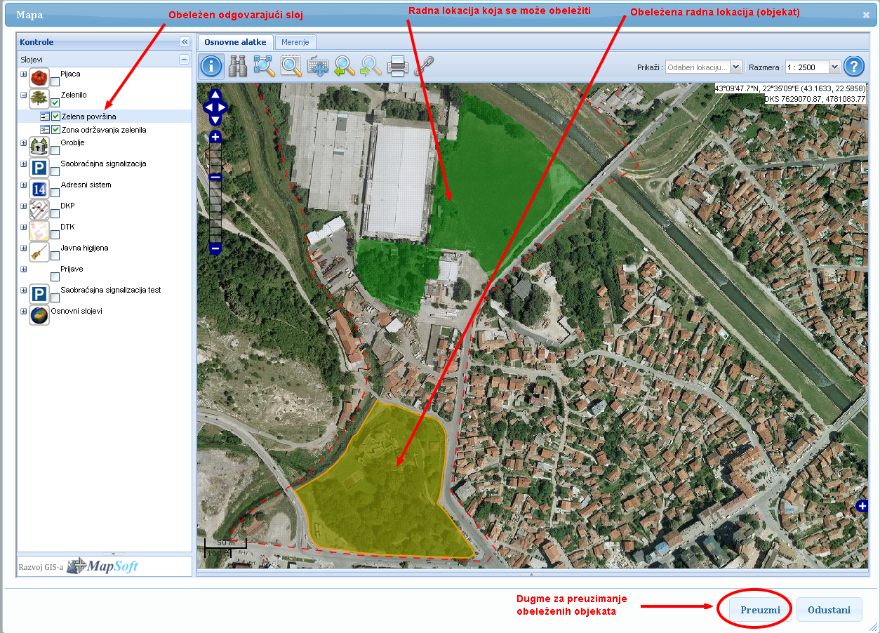
Razvoj opštinskog GIS-a: radni nalozi
Primer izbora radne lokacije (objekta) na mapi

Slide 18
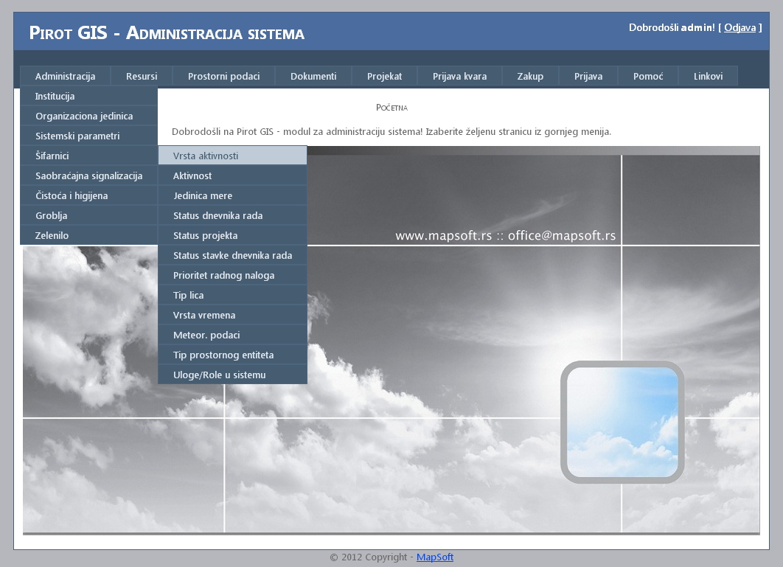
Razvoj opštinskog GIS-a: modul za administraciju

Slide 19
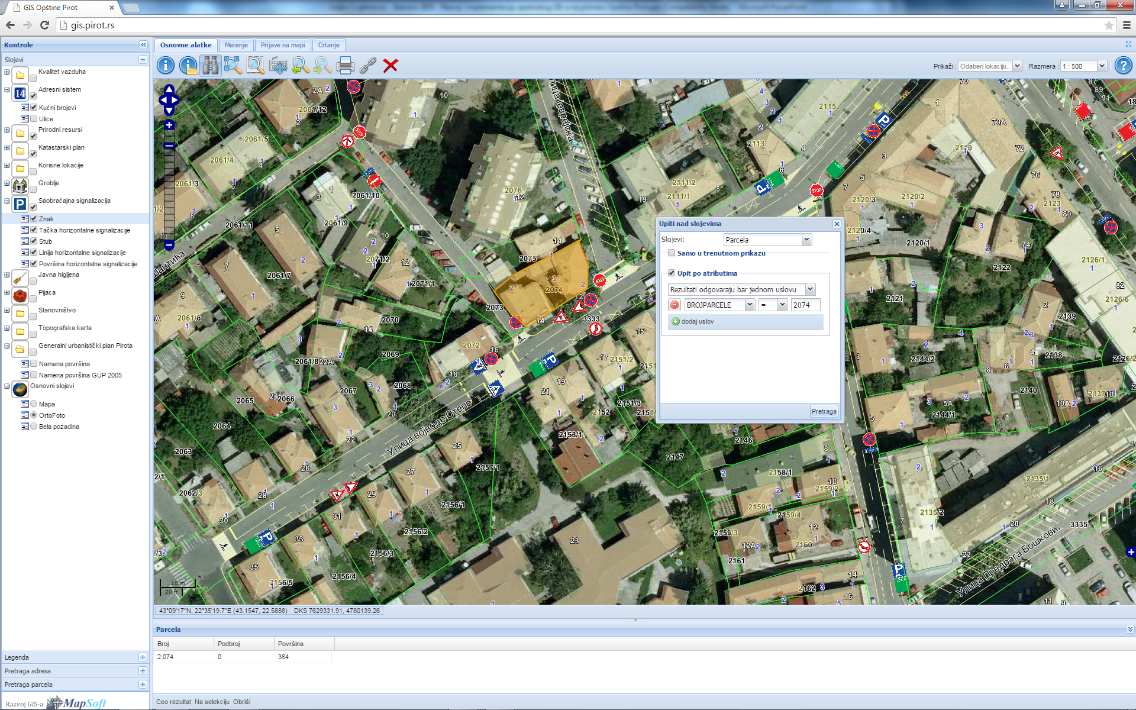
Razvoj opštinskog GIS-a: web geoportal

Slide 20

Sistem za obračun objedinjene naplate: o sistemu
Informacioni sistem za utvrđivanje, naplatu i kontrolu naknade za korišćenje nepokretnosti
Naknade:
Porez na nepokretnosti
komunalne takse
i druge vrste naknada...

Slide 21
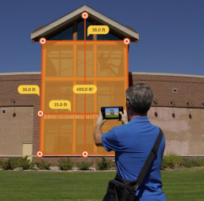
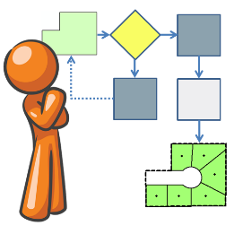


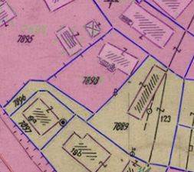
Sistem za obračun objedinjene naplate: podaci
1 Postavljanje sistema koji nema podatake
2 Podizanje kvaliteta podataka u postojećem sistemu
Prikupljanje novih podataka na terenu
Preuzimanje podataka
Kontrola podataka i ispravljanje grešaka
Konverzija postojećih podataka u model Renta
Primer opština Bijeljina
40.000 obveznika
Dodatni unos 10.000 objekata
Metoda prikupljanja: DOF + terenska provera
Zone
Parametri za porez
Obaveznici naknade
Građevinske parcele
Objekti
Posebni delovi objekata
Katastar zemljišta / nepokretnosti
Digitalni katastarski plan

Slide 22
Sistem za obračun objedinjene naplate: poslovni procesi / funkcionalnosti
MOD1– Održavanje osnovnih podataka sistema
MOD2 – Upravljanje podacima vezanim za obveznike
MOD3 – Upravljanje podacima vezanim za Nepokretnosti
MOD4 – Održavanje parametara naplate
MOD5 – Generisanje rešenja
MOD6 – Praćenje i evidentiranje naplate Naknade
MOD7 – Opomene
MOD8 – Žalbe
MOD9 – Administracija sistema
Pažljivo sagledavanje poslovnih procesa -> razvoj aplikacija za sve učesnike u skladu sa zahtevima
Konfigurabilnost sistema – korišćenjem sistemskih parametara
Promena šablona dokumenata za štampu
Eksport podataka u razne digitalne i analogne formate
Mogućnost arhiviranja i grupisanja dokumenata koji se štampaju u pdf formatu
Prijem dostavnica
Automatski uvoz uplata
Moguć autorizovani spoljni pristup izveštajima o naplati

Slide 23
Sistem za obračun objedinjene naplate: poslovni procesi / životni ciklus rešenja
Životni ciklus rešenja po stanjima
Generisanje rešenja
Službenost:
Životni ciklus rešenja
Promenljivi parametri za obračun
Prema opštinskoj odluci

Slide 24
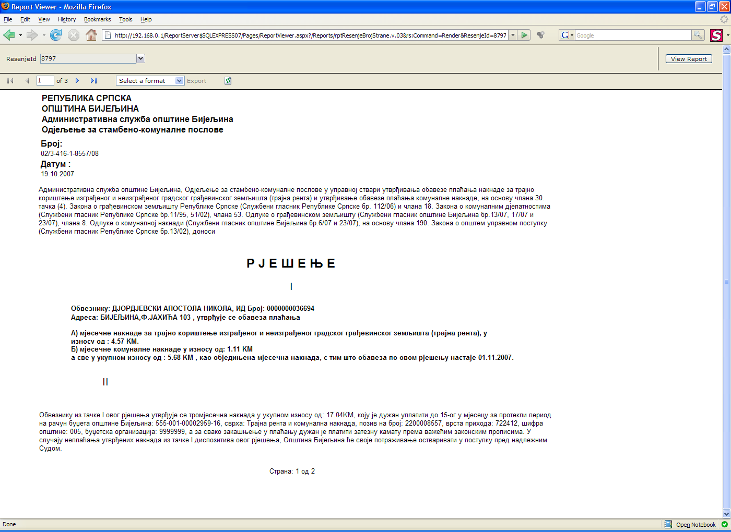

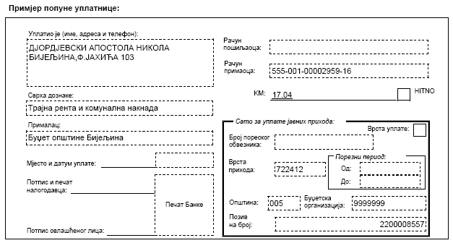
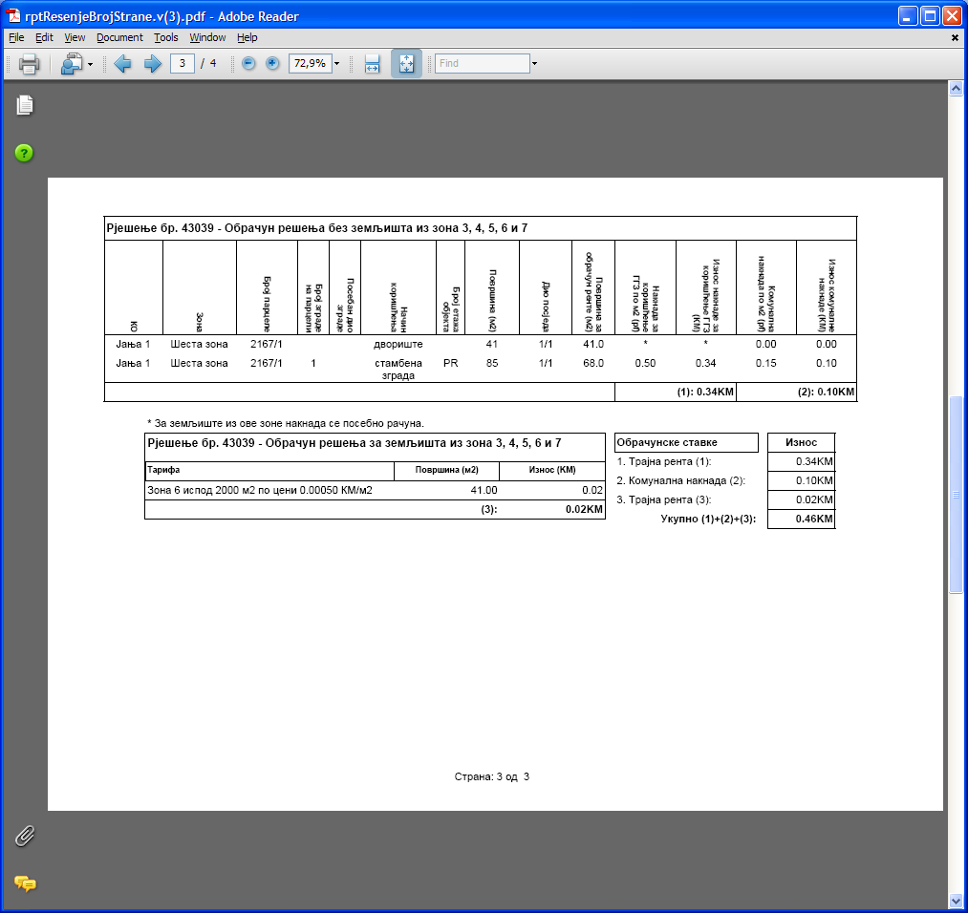
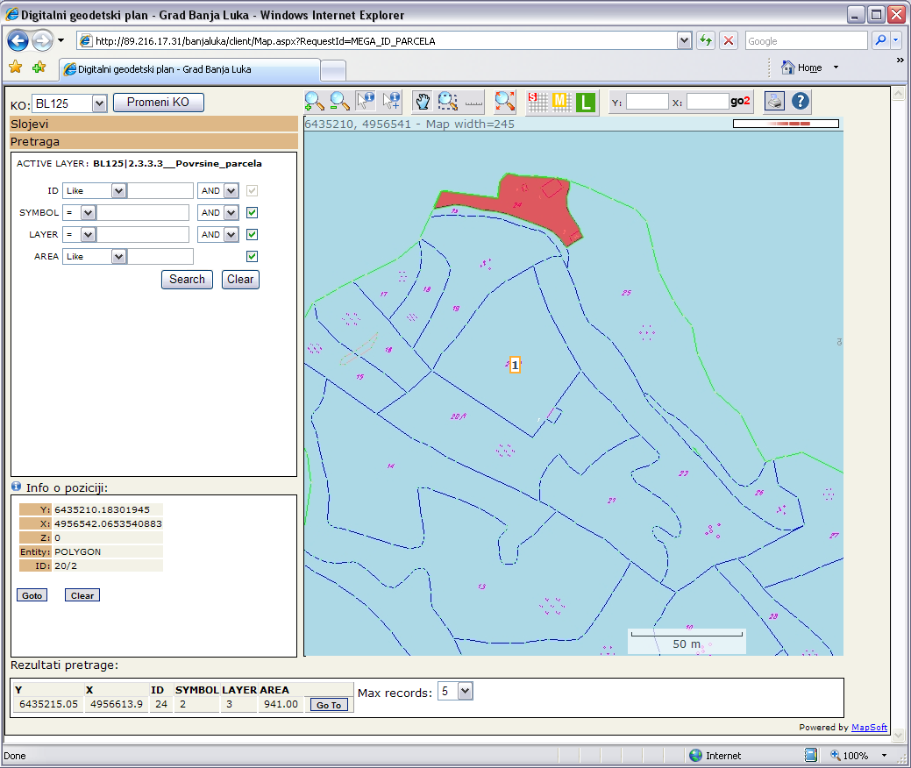
Sistem za obračun objedinjene naplate: aplikacije

Slide 25



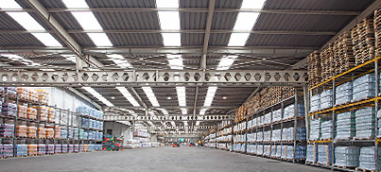
LBS u transportu i logistici: primer implementacije u kompaniji DIS
Naručilac:
Opis sistema:
Obuhvaćene sve vrste vozila – (laki transport, teški transport, komercijala, mendžment
Praćenje i kontrola korišćenja vozila
Praćenje realizacije planiranih zadataka
Integracija sa poslovnim informacionim sistemom kompanije
Sistem za upravljanje vozim parkom
“DIS logistika - kičma naše kompanije na raspolaganju vama”
“Ono što se ne vidi na prvi pogled u DIS marketima jeste snažan logistički sistem koji podržava kompletan naš posao. Žuti kamioni sa našim logotipom već su postali prepoznatljivi prizor na srpskim putevima. Oni svaki dan opslužuju razvijenu mrežu naših marketa i franšiznih partnera, a čitav sistem funkcioniše sa vrlo visokim nivoom efikasnosti i učinka.”

Slide 26



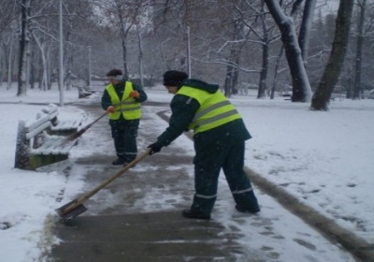
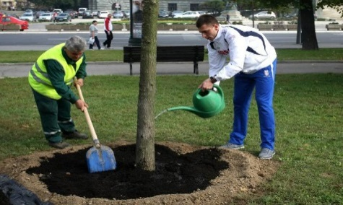
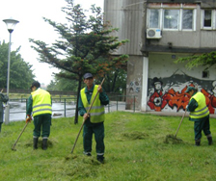
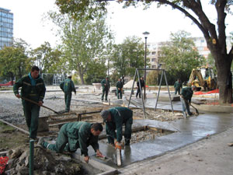
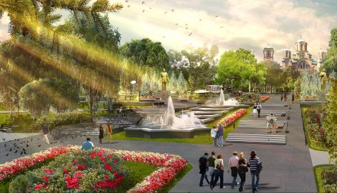

GIS zelenih površina: o projektu
Investitor:
Grad Beograd – Gradska uprava
Sekretarijat za zaštitu životne sredine
Učesnici:
Cilj:
Uspostavljanje održivog geoinformacionog sistema za upravljanje zelenim površinama na području grada Beograda sa ciljem efikasnije i ekonomičnijeg:
planiranja
upravljanja
održavanja
MapSoft
JKP Zelenilo Beograd
Prostorni obuhvat
2338 ha / 2675 komada
Detaljno prikupljanje podataka:
Zelene površine – JKP “Zelenilo Beograd”
Teritorija projekta
Grad Beograd
Projektna dokumentacija
Projekat: “Zelena regulativa”
Multidisciplinarni tim (prostorno planiranje, GIS, pejzažna arhitektura, šumarstvo, zaštita životne sredine, geodezija,…)

Slide 27
Hvala na pažnji
www.mapsoft.rs
www.facebook.com/MapSoftdoo

